Slide 1
金 融 工 程 学
开课单位：金融工程课程组
主讲：吴冲锋，周春阳

Slide 2
教师信息
周春阳，安泰经济与管理学院金融系
办公地点：徐汇校区包图B1504室
电子邮箱：cyzhou@sjtu.edu.cn
联系电话：52301087

Slide 3
助教信息
曹志奇
邮箱：caozq19@126.com

Slide 4
教学要求与安排
了解全球金融市场基本状况
掌握金融风险管理基本方法
掌握金融产品定价分析方法
掌握金融产品套利基本方法
掌握利用金融创新解决实际问题

Slide 5
学时安排
本课程分 16次课进行
第一部分 序言与金融工程概述（2）
风险管理原理(1-2)
无套利定价原理（1-2）
第二部分 金融衍生产品（一）：远期、期货和互换及其应用（4-5）
第三部分 金融衍生产品（二）：期权定价理论、方法与应用（5-6）
课程网站： www.Sfea.com.cn

Slide 6
第一部分
主要介绍现代金融的核心问题、全球金融市场的变化；金融工程及其发展背景；金融工程的基本工具、方法论，金融工程的国外发展状况和金融工程在中国发展的情况。无套利定价方法和应用。风险管理原理。

Slide 7
第二部分
金融产品和金融衍生产品介绍
远期交易、期货交易和金融互换的基本技术和应用案例讨论
期货市场套期保值决策和案例分析
期货市场套利和案例分析

Slide 8
第三部分
期权基本概念；期权定价公式、到期日的价值和利润模式等
期权平价定理，复合期权
二项定价模型、红利影响、套头定价法、得尔塔对冲、期权价格的行为。

Slide 9
第三部分(续)
波动率组合、套利组合、利率上限、下限和领子期权
期权在风险管理中的运用—— 案例分析
综合案例：企业外汇风险管理与增值

Slide 10
作业与考试安排：
最后考试方式：闭卷考试
最终成绩：平时表现10分，作业与交流40分，最后考试 50分
作业: 共4次课后作业
1. 关于风险管理等方面知识；
2. 关于金融期货等方面知识；
3. 关于商品期货等方面知识；
4. 关于期权方面知识。
教学特点：内容新颖(新理论、新方法、新例子）
学以致用(理论与实际相结合, 经典与现代相结合)
深入浅出, 认真负责, 师生共进.

Slide 11
主要参考书
《金融工程学》吴冲锋等主编，高等教育出版社，2010年8月
《金融工程学》［英］洛伦兹.格利茨 唐旭译 经济科学出版社 1998.8
Financial Engineering: Tools and Techniques to Manage Financial Risk,
《金融工程研究》 吴冲锋、王海成、吴文锋著 上海交通大学出版社 2000.2
Options ,Futures, and Other Derivative Securities, John C.Hull.
最新版第八版， Hull的课程网站 http://www-2.rotman.utoronto.ca/~hull/ofod/index.html
《金融工程》约翰. 马歇尔. 维普尔著 宋逢明等译 清华大学出版社 1998
Financial Engineering, John F.Marshall,Vipul K.Bansal Simon & Schusrer 1992
金融工程案例 Scott P. Mason, etal: Prentice Hall 1995
Cases in Financial Engineering: Applied Studies of Financial Innovation
课程网站： www.Sfea.com.cn

Slide 12
序言
一. 金融工程是干什么的?
二. 国内金融工程的应用前景
三. 4个简单例子
四. HOW?

Slide 13
一. 金融工程干什么?

Slide 14
1. 总目标
1） 规避风险
----减少损失
2 ） 发现市场缺陷
----寻找套利机会
3 ） 产品创新
----创造新价值

Slide 15
2. WHO/WHAT:国际调查情况
根据世界互换和衍生品协会（International Swaps and Derivatives Association）2003年一次调查(2003年)的统计，世界500强公司中有超过90％的公司使用衍生品来管理它们的风险。
其中500强中有85％的公司用于管理利率风险，78％的公司用于管理汇率风险，23.5％的公司用于管理商品价格风险，11％用于管理股权证券风险。500强中196家美国公司的94％，89家日本公司的91％，37家法国公司的92％，35家英国公司的100％，34家德国公司的94％使用衍生品来管理风险。

Slide 16
2009年的调查结果
根据世界互换和衍生品协会最近一次调查(2009年)的统计，世界500强公司中有超过94％的公司使用衍生品来管理它们的风险。
美国公司的92%,德国公司的97％使用衍生品来管理风险。即使许多韩国和中国公司不可能报告使用情况,但是87%韩国公司和62%中国公司报告使用了衍生工具.

Slide 19
Usage by Sector
Sector Name Total % Using Derivatives % Using Forex % Using Credit
% Using Interest Rate % Using Commodity % Using Equity
Basic materials 86 97% 70% 85% 79% 0% 6%
Consumer goods 88 91% 81% 84% 39% 1% 9%
Financial 123 98% 94% 96% 63% 76% 80%
Health care 25 92% 80% 72% 8% 4% 20%
Industrial goods 49 92% 86% 86% 37% 2% 20%
Services 40 88% 75% 85% 35% 3% 13%
Technology 65 95% 86% 92% 15% 6% 15%
Utilities 24 92% 92% 88% 83% 0% 8%
Total 500 94% 83% 88% 49% 20% 29%

Slide 20
六年来用于管理商品价格风险的公司增加最多,增加一倍以上.
具体有:
85％/83%的公司用于管理利率风险
78％/88%的公司用于管理汇率风险
23.5％/49%的公司用于管理商品价格风险
11％/29%用于管理股权证券风险。
Notes:
https://www.isda.org/category/research/surveys/

Slide 21
更多的survey
https://www.isda.org/category/research/surveys/

Slide 22
3. 使用的产品交易情况及交易所最近发展现状

Slide 23
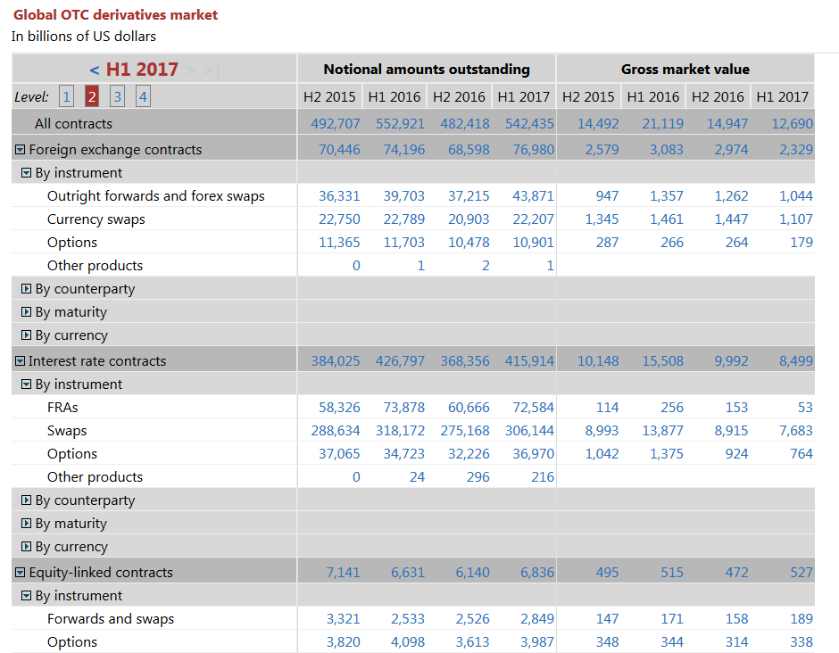
Notes:
https://www.investopedia.com/ask/answers/050615/what-difference-between-notional-value-and-market-value.asp

Slide 24
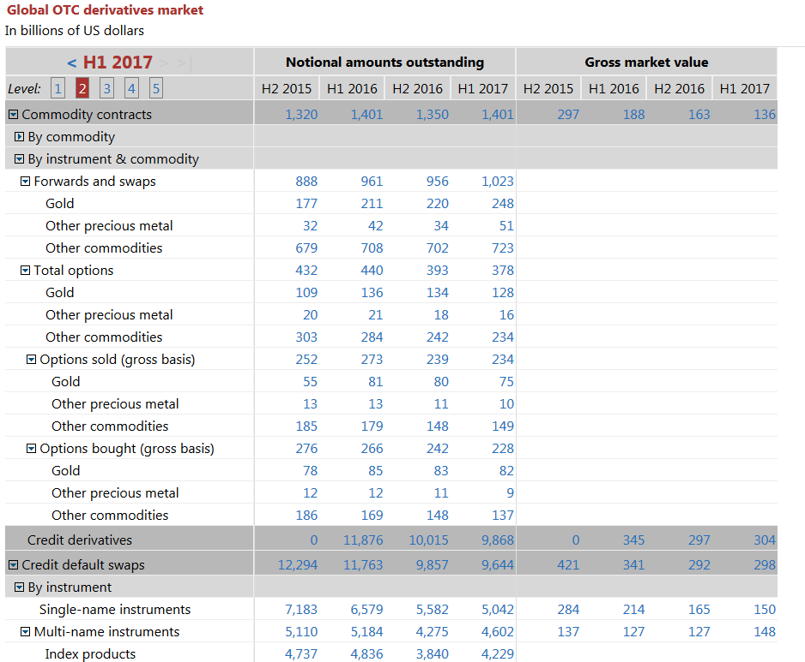
Notes:
https://www.investopedia.com/ask/answers/050615/what-difference-between-notional-value-and-market-value.asp

Slide 25
统计数据来源
国际清算银行网站
http://stats.bis.org/statx/toc/LBS.html
Notes:
https://www.investopedia.com/ask/answers/050615/what-difference-between-notional-value-and-market-value.asp

Slide 26
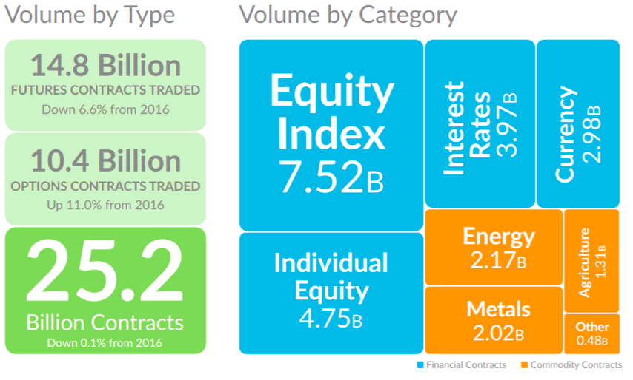
交易所交易情况
Notes:
FIA：期货行业协会
26

Slide 27
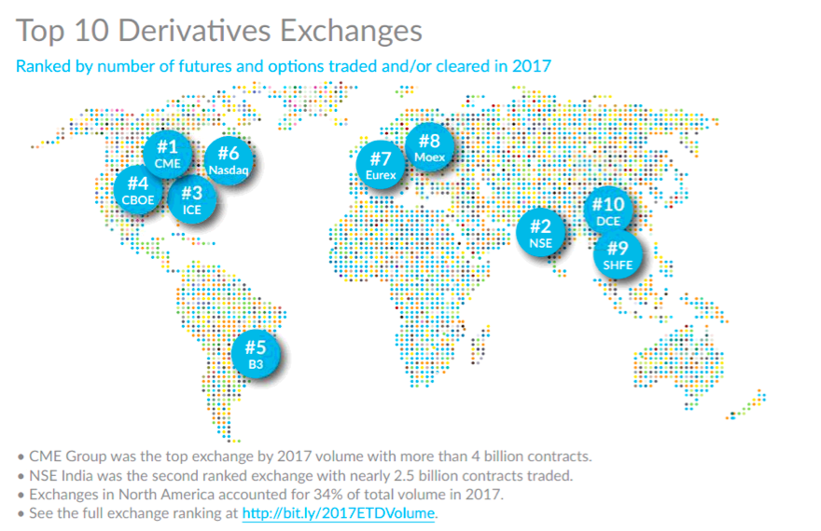
Notes:
FIA：期货行业协会
27

Slide 28
统计数据来源
期货行业协会网站
https://fia.org/categories/exchange-volume
Notes:
https://www.investopedia.com/ask/answers/050615/what-difference-between-notional-value-and-market-value.asp

Slide 29
4. 2个具体应用领域
1）外汇市场的波动情况
2）商品市场的波动情况

Slide 30
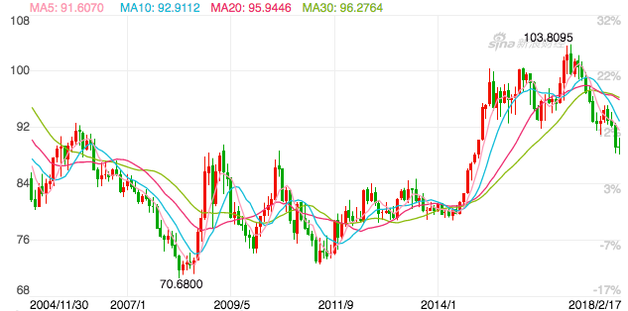
美元指数走势 2004-2018
Notes:
美元指数是综合反映美元在国际外汇市场的汇率变化情况的指标，是6种货币（欧元、日元、英镑、加拿大元、瑞典克朗、瑞士法郎）对美元汇率变化的几何平均加权值。其中欧元权重最大，超过50%.

Slide 31
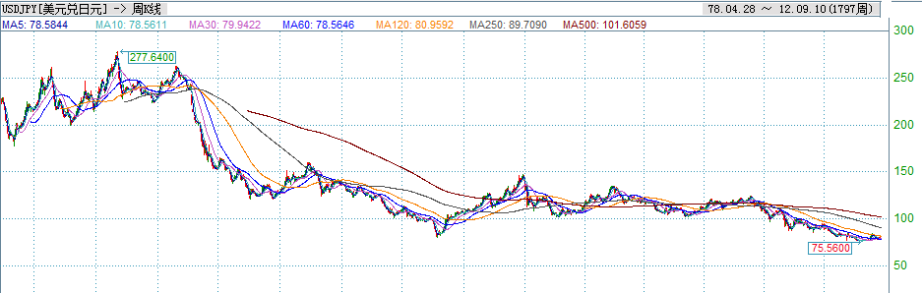
日元走势USD/JPY 1978-2013

Slide 32
汇率标价
直接标价法
也称支付汇率，它是以一定单位的外币为基准，来计算应付多少本币。大多数货币采用直接标价法。
间接标价法
也称收入汇率，它是以一定单位的本币为基准，来计算应收多少外币。欧元、英镑、澳元采用间接标价法。

Slide 33
广场协议
20世纪80年代初期，美国财政赤字剧增，对外贸易逆差大幅增长。美国希望通过美元贬值来增加产品的出口竞争力，以改善美国国际收支不平衡。
1985年9月22日，G5在纽约广场饭店举行会议，达成五国政府联合干预外汇市场，诱导美元对主要货币的汇率有秩序地贬值，以解决美国巨额贸易赤字问题的协议。
由于日本投资者拥有庞大数量的美元资产，“广场协议”打击了美国的最大债权国，日本。
日元升值预期导致国际资本蜂拥进入日本市场，在后近5年时间里，股价每年以30%、地价每年以15%的幅度增长，而同期日本名义GDP的年增幅只有5%左右——泡沫。
1989年，日本政府开始施行紧缩的货币政策，虽然戳破了泡沫经济，但股价和地价短期内下跌50%左右，银行形成大量坏账，日本经济进入十几年的衰退期。

Slide 34
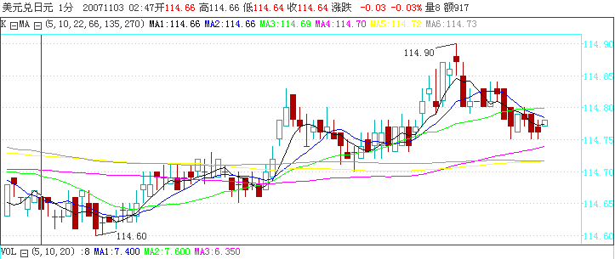
2007年11月03日日元分钟走势

Slide 35
欧元美元汇率走势EUR/USD 1992.5-2009.10
Notes:
欧元诞生于1999年1月1日

Slide 36
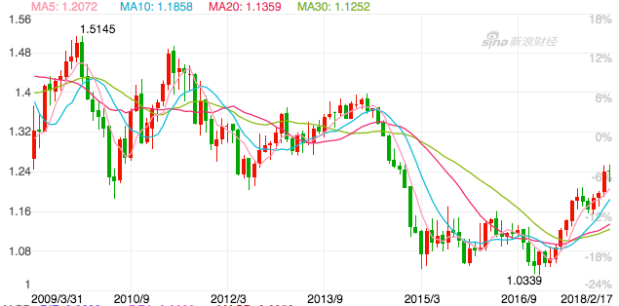
2009-2018 欧元/美元日线图

Slide 37


Slide 38
欧元触碰了美国的底线！
由于与美国关系局部紧张， 2001年，伊拉克央行自2002年初开始以欧元替换美元作为外贸结算货币，并把100亿美元外汇改换为欧元。
石油和货币绝不能分开，这种举动已经让欧元严重威胁到了美元的霸主地位，而这是美国最核心的国家利益。
Notes:
大规模杀伤性武器（weapons of mass destruction缩写WMD）
石油是工业的血液，美元霸主地位依赖于石油以美元结算
未来：比特币？区块链？

Slide 39
WMD呢？
2003年3月20日美伊战争，美国政府宣称有49个国家支持该军事行动，但真正参战的国家只有美国、英国、澳大利亚和波兰四国。
没有找到WMD。
2006年3月22日伊朗以欧元为结算货币的国际石油交易所正式成立，2012年接受用人民币结算对中国的石油出口贸易。
俄罗斯和沙特是中国第一和第二石油供应商，主要使用人民币结算。
Notes:
中美贸易战：http://news.to8to.com/article/141030.html
http://news.163.com/18/0206/09/D9V0D1MJ00018AOQ.html

Slide 40
欧债危机——债券资源的争夺
美国评级机构近来轮番对南欧国家下调评级，使美元得以利用“避险属性”和阶段性强势，使资本大量回流美国本土。美国成了这场危机的赢家。
内外夹击下的欧债危机是对欧元区的一场双重考验。否则，等待欧元区国家的不仅是危机由边缘国向核心国蔓延的风险，更可能是欧元全球竞争力的下滑。

Slide 41
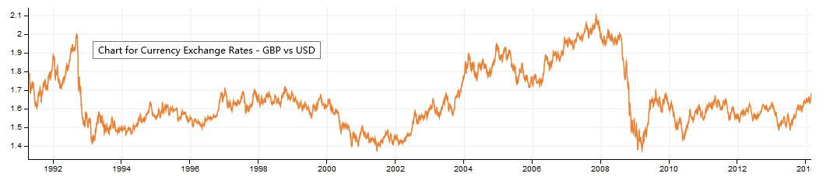
英镑美元汇率走势 GBP/USD 1991.3-2014.2

Slide 42
1989年11月柏林墙的轰然倒下, 在1990年，英国决定加入西欧国家创立的新货币体系——欧洲汇率体系（简称ERM）。索罗斯认为英国犯了一个决定性的错误。
欧洲汇率体系将使西欧各国的货币不再针住黄金或美元，而是相互钉住；每一种货币只允许在一定的汇率范围内浮动，一旦超出了规定的汇率浮动范围，各成员国的中央银行就有责任通过买卖本国货币进行市场干预，使该国货币汇率稳定到规定的范围之内；在规定的汇率浮动范围内，成员国的货币可以相对于其他成员国的货币进行浮动，而以德国马克为核心。

Slide 43
早在英国加入欧洲汇率体系之前，英镑与德国马克的汇率已稳定在1英镑兑换2．95马克的汇率水平。但英国当时经济衰退，以维持如此高的汇率作为条件加入欧洲汇率体系，对英国来说，其代价是极其昂贵的。一方面，将导致英国对德国的依赖，不能为解决自己的经济问题而大胆行事，如何时提高或降低利率、为保护本国经济利益而促使本国货币贬值；另一方面，英国中央银行是否有足够的能力维持其高汇率也值得怀疑。

Slide 44
1992年9月15日，索罗斯决定大量放空英镑。英镑对马克的比价一路下跌至2.80，虽有消息说英格兰银行购入30亿英镑，但仍未能挡住英镑的跌势。到傍晚收市时，英镑对马克的比价差不多已跌至欧洲汇率体系规定的下限。英镑已处于退出欧洲汇率体系的边缘。
英国财政大臣采取了各种措施来应付这场危机。首先，他再一次请求德国降低利率，但德国再一次拒绝了；无奈，他请求首相将本国利率上调2％一12％，希望通过高利率来吸引货币的回流。一天之中，英格兰银行两次提高利率，利率已高达15％，但仍收效甚微，英镑的汇率还是未能站在2．778的最低限上。在这场捍卫英镑的行动中，英国政府动用了价值269亿美元的外汇储备，但最终还是遭受惨败，被迫退出欧洲汇率体系。英国人把1992年9月15日——退出欧洲汇率体系的日子称做黑色星期三。

Slide 45
不可能三角
“不可能三角”（Impossible trinity）是指经济社会和财政金融政策目标选择面临诸多困境，难以同时获得三个方面的目标。在金融政策方面，资本自由流动、汇率稳定和货币政策独立性三者也不可能兼得。

Slide 46
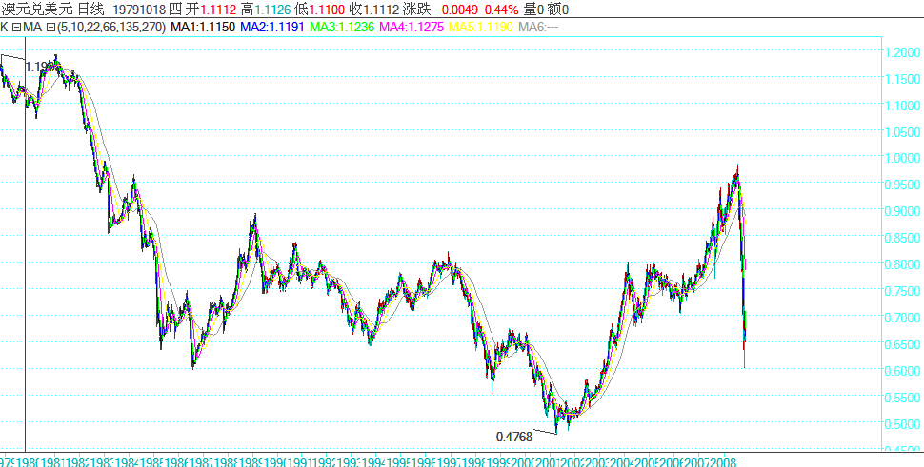
1979-2008.11.12 AUD/USD

Slide 47
KODA
中信泰富公司为减低西澳洲铁矿项目面对的货币风险,签订若干杠杆式外汇买卖合约(knock out discount accumulator )。
这些合约对中信泰富向上利润有限，但向下亏损却要加倍而无限：假如澳元高于0.87美元/澳元，中信泰富会获得利润，但其总利润被“敲出障碍期权”封顶，最多只能有4亿多港元。但是，一旦澳元低于0.87美元/澳元时，中信泰富需要加倍以0.87美元的高价接澳元仓位，且没有相应敲出条款给亏损封顶。
2008.12.24外汇期权亏损91.55亿港元。

Slide 48
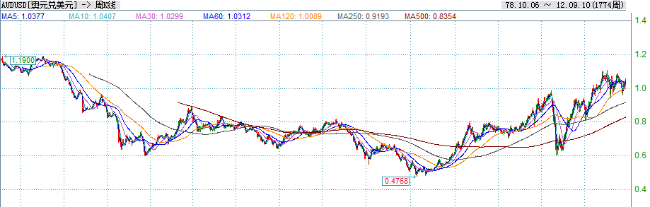
澳元走势AUD/USD 1978-2012.9.10

Slide 49
国际原油1947-2007年价格
Notes:
黑色的血液

Slide 50
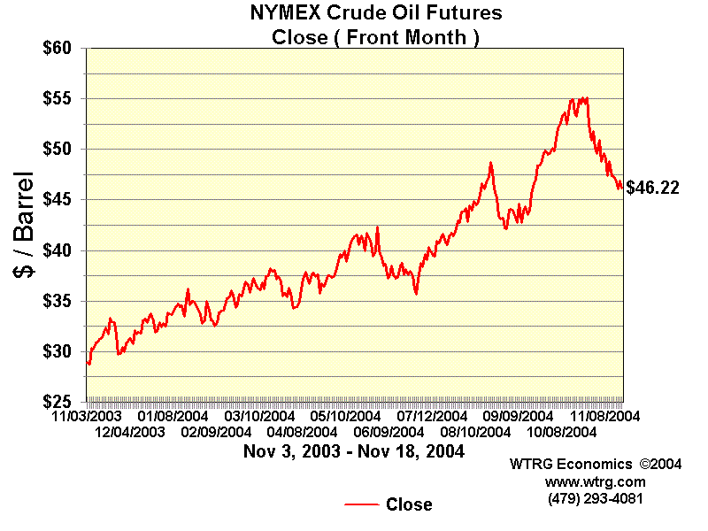
中国航油股份有限公司 于2004年亏 5.5亿美元

Slide 51
投机还是套期保值？
在新加坡上市的中航油控制着中国民航业几乎100%的燃油进口，而进口燃油在中国民航燃油市场中占有约三分之一的比例。
2003年下半年开始，中航油进入石油期权交易市场。到年底，公司的盘位是空头200万桶，而且赚了钱。

Slide 52
投机交易的风险
场外交易不受国家监管，中航油交易的对象包括有兴业银行、高盛、三井住友、巴克莱等金融大鳄。这些金融机构长期在金融衍生品市场从事交易，经验可谓是老道至极。
中航油集团掌控交易的操盘手都是外籍人，交易的机密信息被透露出去的可能性也很大，这些都增大了场外交易的风险。
卖出看涨期权是风险最大的一种交易，收益有限（期权费），而损失可以无限大，只要油价不停上涨损失就会不停扩大。
这种交易主要依赖于投资者对未来价格的预测。

Slide 53
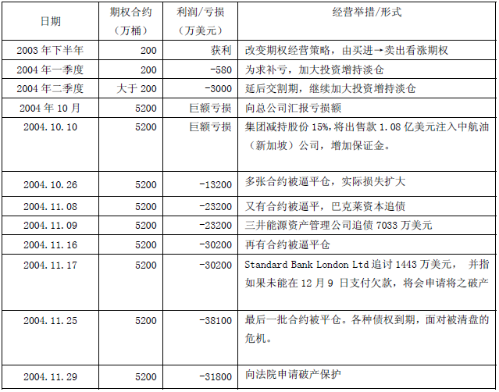
中航油期权交易主要事件时间表

Slide 54
风险管理名存实亡
公司内部具有世界一流的风险管理控制体系，这是花费500 万美元由安永注册会计师事务所所制定的。制度规定，损失２０万美元以上的交易，要提交给公司的风险管理委员会评估；累计损失超过３５万美元的交易，必须得到总裁的同意才能继续；而任何将导致５０万美元以上损失的交易，将自动平仓。以公司的１０位交易员来算，损失的最大上限也只是５００万美元。
中航油内部还有一个由专职风险管理主任等人员组成的风险控制队伍。
但是，该风险管理系统形同虚设，总裁的决策并不经过该系统，领导的意志取代了制度。

Slide 55
光大的乌龙指
2013年8月16日11点05分上证指数出现大幅拉升大盘一分钟内涨超5%。下午2点，光大证券公告称策略投资部门自营业务在使用其独立的套利系统时出现问题。
光大净资产200多亿，一个交易员能下230亿的单子？（最后成交70亿）
现在监管部门对券商自营账户信用保证金杠杆比率没有明确规定，交易时可任其下单，只要收盘后结算把资金凑齐就行。

Slide 56
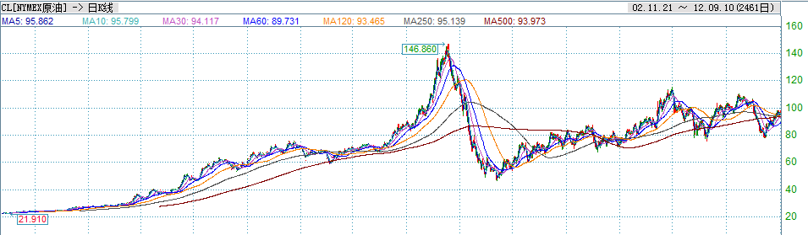
NYMEX原油期货连续合约走势图 2002.11.21-2012.9.10
Notes:
中国国航和上海航空，由于参与场外石油期权交易在2008年遭受巨额损失。2008年的国际原油价格波动剧烈，7月份纽约商品交易所原油期货价格曾一度暴涨至每桶147.27美元的历史最高位。然而伴随着次贷危机的全面爆发，原油期货价格全面下跌。
至2008年底，每桶价格已经不足50美元。两家中国航空公司也因石油期货价格暴跌而损失惨重，2008年底两家公司的帐面损失分别达到了68亿元和62亿元，而上海航空公司也因巨额损失而被重组。

Slide 57
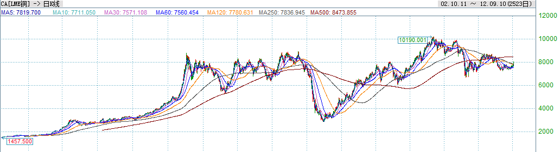
LME铜期货（三月）走势 2002.10.11-2012.9.10

Slide 58
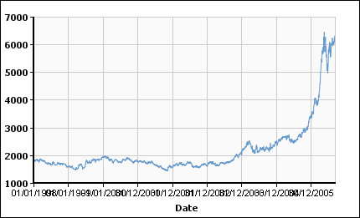
LME铜(27m)
1998年1月1日-2006年9月8日
58

Slide 59
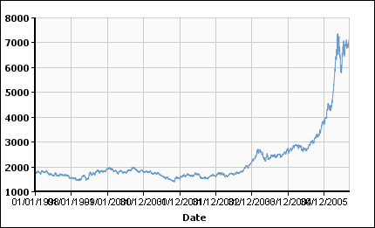
LME铜(15m)
1998年1月1日-2006年9月8日
59

Slide 60

LME铜(3m)
1998年1月1日-2006年9月8日
60

Slide 61
LME铜3月-15月-27月远期价格变化
61
Notes:
反向市场
反向套利比较困难

Slide 62
LME铜3月-15月-27月期货价格变化
62

Slide 63
63

Slide 64
黄金合约价格及价差 2008.7-11
Notes:
套利者如果在10月底卖出近月，买入远月，并期望价差能够回归到正常水平。如果把spread当成一个投资品，相当于它是spread多头。
那么在11月时，如果价差还没有收敛，投资者手中没有现货交割，那么需要平掉近月空头。导致最后几天价差大幅跳水。

Slide 65
二. 国内金融工程的应用前景
2017年我国外贸进出口总值27.79万亿元人民币，比上年增长14.2% ,中国国内生产总值（GDP）82.7万亿元，外贸依存度33.6%.
2011年2月14日国家外汇局决定推出人民币外汇期权交易.
2012年4月16日起，银行间即期外汇市场人民币对美元交易价浮动幅度由千分之五扩大至百分之一。自2014年3月17日起,进一步由1%扩大至2%
2013年7月20日，央行取消金融机构贷款利率0.7倍的下限，由金融机构根据商业原则自主确定贷款利率水平，贷款利率实现市场化。自2015年3月1日起，将金融机构存款利率浮动区间的上限由存款基准利率的1.2倍调整为1.3倍。
2013年9月6日 国债期货上市交易
65

Slide 66
2010年3月推出融资融券，4月16日推出股指期货.
2015年2月上证50ETF指数期权上市
房地产市场持续高温，可能产生新的风险，将直接影响银行业?
银行、基金、证券、信托积极进行金融创新
金融业是目前限制最多的行业，也就是可能面临最需要改革的行业, 需要大量的金融创新，提供更多的机会
66

Slide 67
过去几年的相关的改革
2005年5月份开始推出股改计划
6月15日推出银行间债券市场债券远期交易
7月21日汇率制度改革
8月22日推出宝钢认购权证（看涨期权）
2006年8月28日（亚洲时间），CME推出人民币对美元、人民币对欧元及人民币对日元的期货和期权
9月5日新加坡推出新华富时A50股指期货
9月8日 成立中国金融期货交易所
11月07日马钢推出可分离交易转债
2007年3月26日期锌推出
2007年10月29日推出棕榈油期货合约
67

Slide 68
2007年11月1日批准推出远期利率协议
2008年1月推出黄金期货
2009年加强国际间货币互换
2009年3月推出螺纹钢和线材期货
2009年4月推出早籼稻期货
2009年7月６日中行正式启动首笔跨境贸易人民币结算业务。
2010年3月推出融资融券
2010年4月16日推出股指期货
2011年2月14日国家外汇局决定推出人民币对外汇期权交易.
2013年， 8个商品期货焦煤、动力煤、石油沥青、铁矿石、鸡蛋、粳稻、纤维板、胶合板和国债期货上市交易，黄金、白银、铜、铝、锌、铅相继开启夜盘交易
68
Notes:
鸡蛋：国内首个畜牧和鲜活农产品期货品种
焦炭、铁矿石 螺纹钢 套利
焦煤 焦炭 套利

Slide 69
2014年 聚丙烯、热轧卷板、晚籼稻、铁合金和玉米淀粉期货上市，期货夜盘品种扩容至23个。上海黄金交易所黄金国际版于2014年9月18日在上海自贸区正式上线，以人民币计价。
2015年3月27日镍锡期货上市交易
2015年2月9日，上证50ETF指数期权上市交易
2015年2月27日，上证50和中证500股指期货获批，4月16日开始交易。
2017年3月31日豆粕期权上市，4月19日白糖期权上市。
8月18日，棉纱期货在郑州商品交易所挂牌交易。
12月22日，以红富士鲜苹果为标的的苹果期货在郑州商品交易所上市交易。
2018年3月26日原油期货将在上海国际能源交易中心挂牌交易。
69
Notes:
提高中国黄金市场国际影响力，促进境外人民币的流通和使用，促进人民币国际化

Slide 70
中国历年外汇储备情况

Slide 71
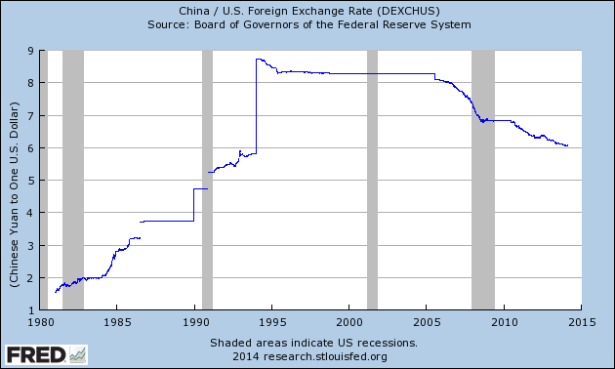
人民币汇率走势 CNY/USD 1980-2014.02
Notes:
自２０１４年３月１７日起，银行间即期外汇市场人民币兑美元交易价浮动幅度由１％扩大至２％。

Slide 72
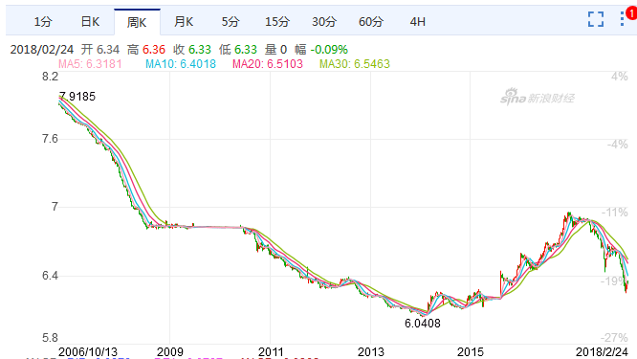
人民币汇率走势 USD/CNY 2006 -2018
Notes:
2016年12月1日凌晨1点，IMF(国际货币基金组织)正式宣布，人民币2016年10月1日加入SDR(特别提款权)。[2] 距离上一轮评估历时整整五年，IMF终于批准人民币进入SDR。[2] IMF总裁拉加德在发布会上表示：“人民币进入SDR将是中国经济融入全球金融体系的重要里程碑，这也是对于中国政府在过去几年在货币和金融体系改革方面所取得的进步的认可

Slide 73
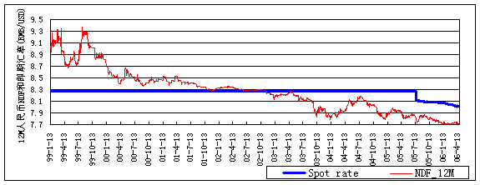
12月期限人民币NDF和即期汇率走势 1999.1.13~2006.4.13
73

Slide 74
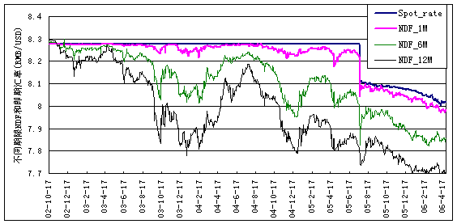
1月、6月和12月期限人民币NDF汇率走势 2002.10.17~2006.4.17
74

Slide 75
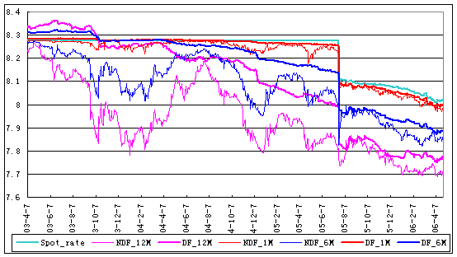
NDF、远期结售汇和即期汇率趋势图 2003.4.7~2006.4.7
75

Slide 76
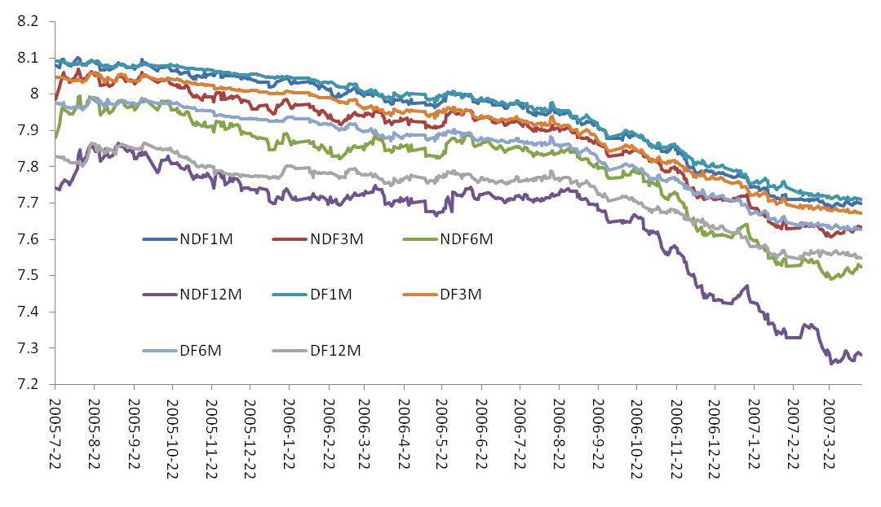
实证分析--- NDF 和境内远期结售汇报价关系
数据描述：自2005年7月22日至2007年4月16日的汇率报价，除去节假日共为421个交易日数据
数据来源：Bloomburg&CEIC
单位根及协整检验：
所有序列均为一阶单整且存在协整关系
76

Slide 77
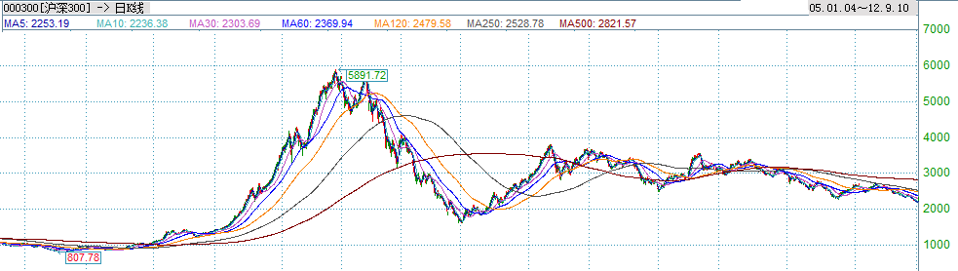
沪深300指数走势 2005.1.4-2012.9.10
77

Slide 78
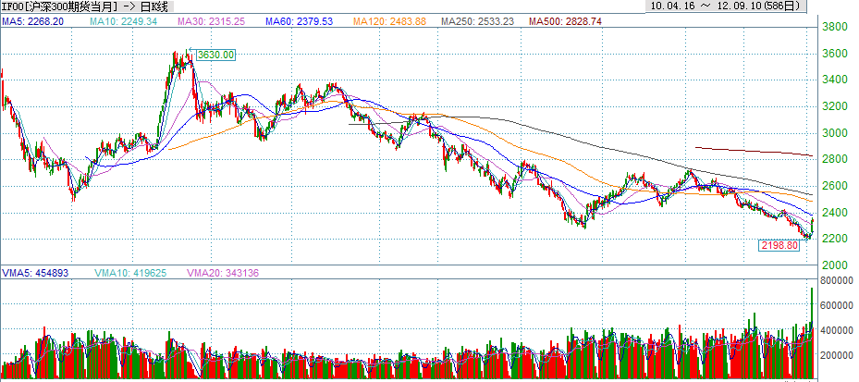
沪深300股指期货当月连续走势2010.4.16-2012.9.10
78

Slide 79
沪深300指数现货和期货走势对比 2010.4.16-11.05
79

Slide 80
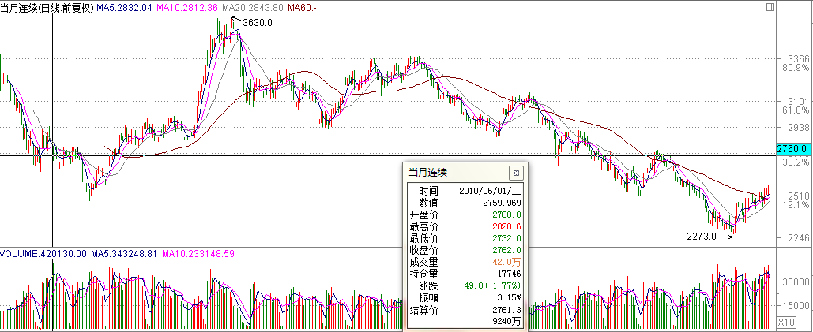
疯狂的股指期货?6月1日成交达42万手
80
Notes:
这一记录早已超越，IF最高的时候日成交量接近300万手，合约价值1万亿

Slide 81
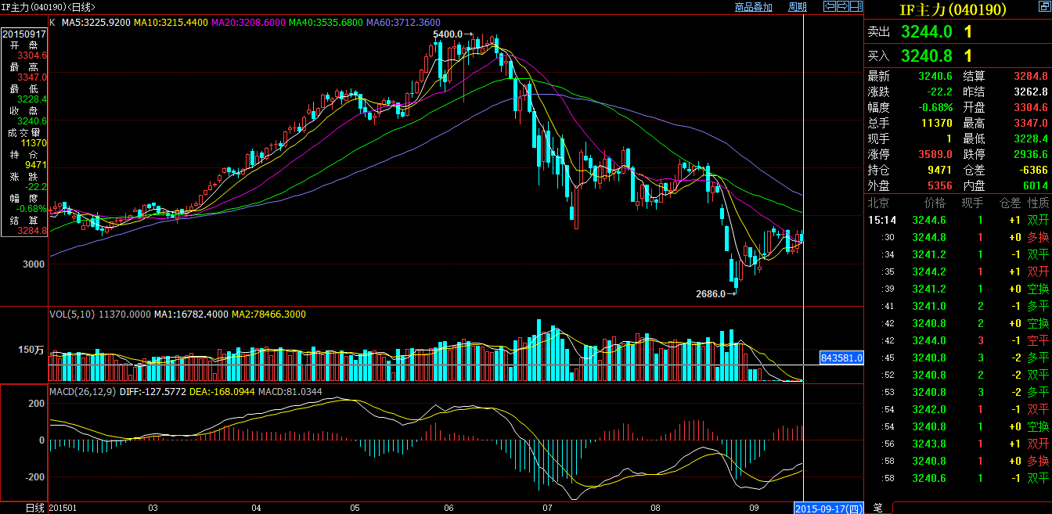

Slide 82
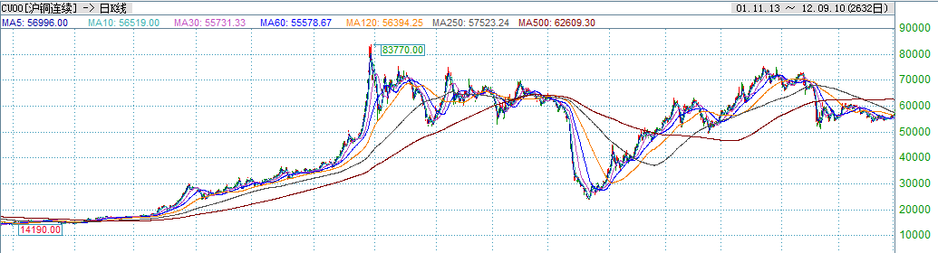
沪铜三月连续走势
2001.11.13-2012.9.10
Notes:
V型底

Slide 83
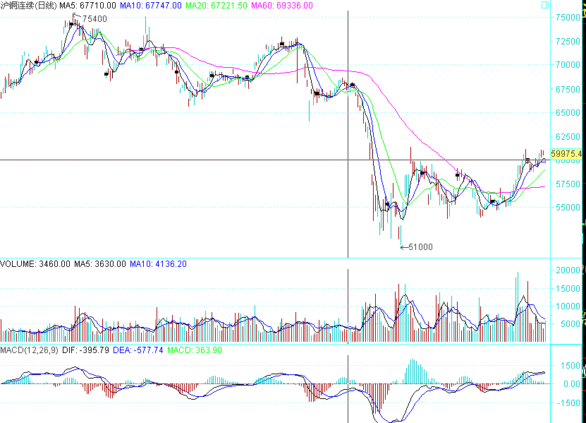
沪铜连续 2010.12.17-2012.2.12
Notes:
嘉能可是世界上最为神秘也最具影响力的大宗商品交易商，掌控着大宗商品领域绝对的话语权。
它开始被中国市场熟知源于2012年中，当时，它与江铜打起了一场长达数月的逼仓与反逼仓大战。
嘉能可先是通过操作铜库存，造成现货市场铜供应短缺，使得空头们难以买到现货用于交割。另一方面，他们在期货市场上不断吃进多单推动铜期货价格上涨。若不是江铜最终克服困难将巨量的国内铜运往伦敦金属交易所（LME）旗下交割库进行交割，那作为最大空头的江铜将不得不选择现金交割，从而遭受巨额损失。
从此前历史上的逼仓案例看，多头控仓后，常会采用配合库存紧张情况等方式，使期货价格高升，上述市场数据刚好符合这一情况。虽然LME未公布谁在集中持仓，金瑞期货黄宏军认为，目前国际市场上仅有嘉能可、摩根大通和高盛几家机构能达到如此实力。

Slide 84
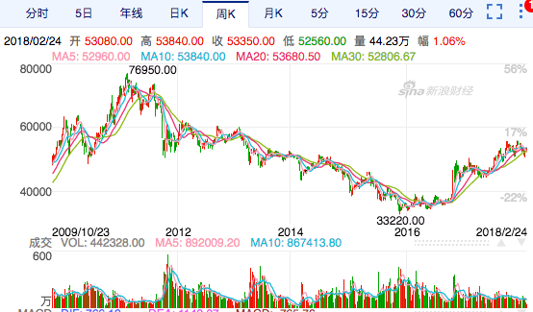
沪铜连续 2009-2018

Slide 85
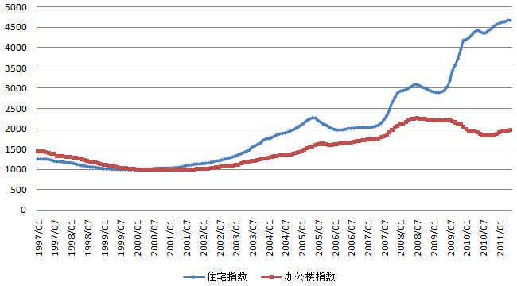
中房上海指数走势 1997.1-2011.5
85

Slide 86
三.4个简单例子
1个规避风险例子
1个套利机会例子
2个产品创新例子

Slide 87
例1 利用商品期货(一种衍生产品) 规避风险的例子
泰顺铜业是一家生产有色金属铜的公司，它在６个月后能生产出阴极铜（一种精炼铜）１００００吨。假设当前阴极铜的市场价格为63660元／吨，６个月后交割的期货合约目前价格为63730元／吨，而且最近的铜价格一直处于下跌之中。公司担心铜价会进一步下跌，如果６个月后的铜价跌破60000元／吨时，那么公司将无法实现预定的最低目标利润。

Slide 88
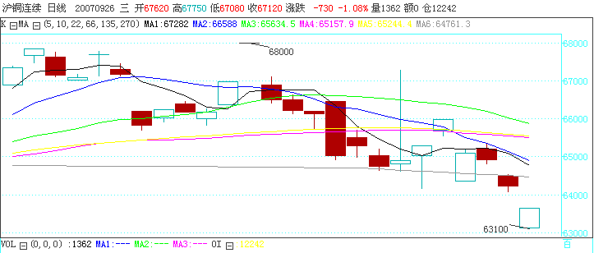
2007.09.26-2007.11.02 铜价变化

Slide 89
问题：
如何才能使公司避免市场铜价格的下跌引起的利润急剧减少，而至少保证公司完成最低目标利润？

Slide 90
金融工程师建议：
最简单的方法是在期货市场卖出６个月后到期的与产量相同的铜期货合约（10000吨），这种方法就是经典的套期保值方法，也是最简单的套期保值方法，它是一种比较有效的规避市场风险的方法。

Slide 91
背景材料
期货futures
指双方约定在到期日以当前的交易价格买卖某种商品或某种金融产品的合约。
一般在期货交易所交易
可以在当前就锁定未来的交易价格

Slide 92
例2 利用ETF套利
50ETF和180ETF

Slide 93
ETF （Exchange Traded Fund)背景材料
交易型开放式指数基金，属于开放式基金的一种特殊类型
综合了封闭式基金和开放式基金的优点
可像封闭式基金一样在证券市场上按市场价格买卖ETF份额
也可以向基金管理公司申购或赎回基金份额，申购赎回必须以一篮子股票换取基金份额或以基金份额换回一篮子股票
同时存在证券市场交易和申购赎回机制，投资者可以在ETF市场价格与基金单位净值之间存在差价时进行套利交易，使得ETF避免了封闭式基金普遍存在的折价问题

Slide 94
经国务院批准，财政部、国家税务总局决定从2008年4月24日起，调整证券（股票）交易印花税税率，由现行３‰调整为１‰。即对买卖、继承、赠与所书立的Ａ股、Ｂ股股权转让书据，由立据双方当事人分别按１‰的税率缴纳证券（股票）交易印花税。

Slide 95
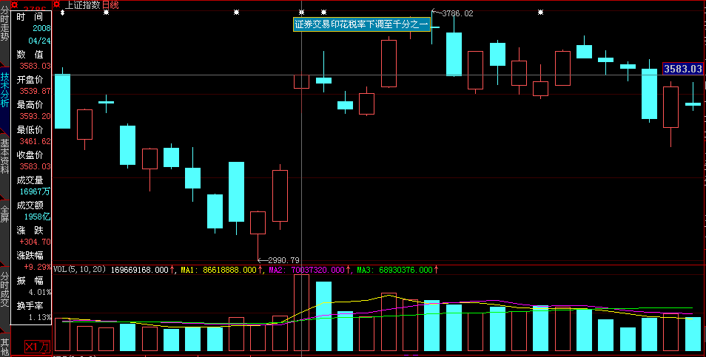
2008年4月24日

Slide 96
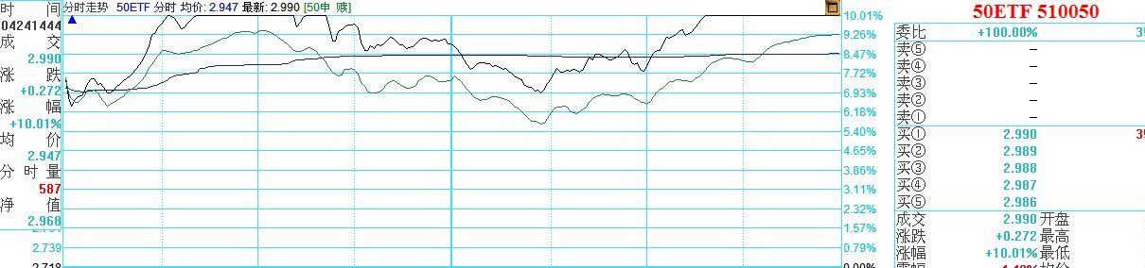
2008年4月24日ETF50套利?

Slide 97
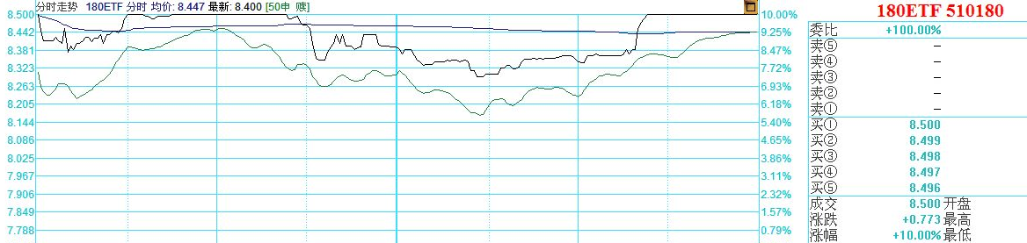
4月24日ETF180套利?

Slide 98
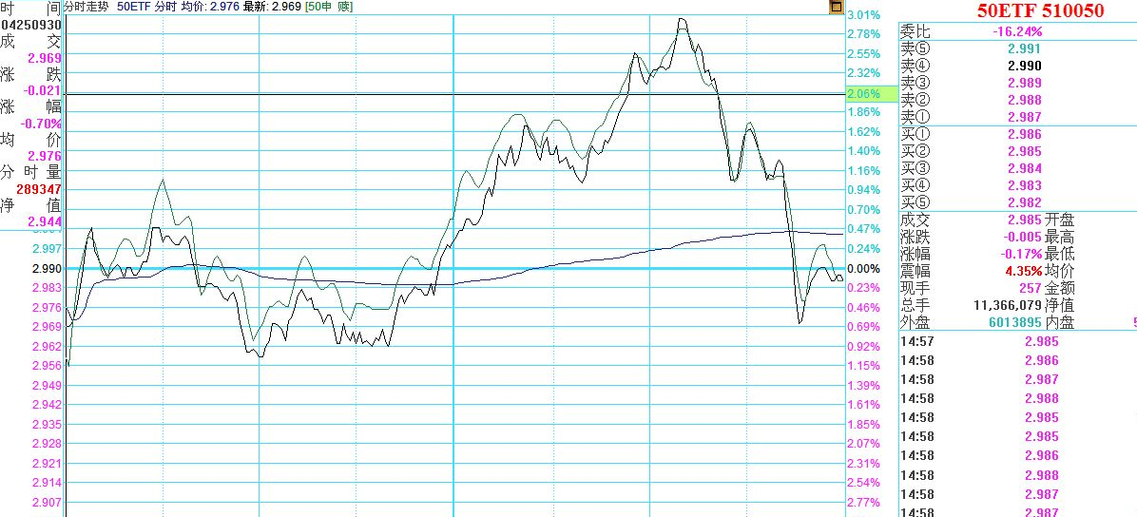
4月25日ETF50套利?

Slide 99
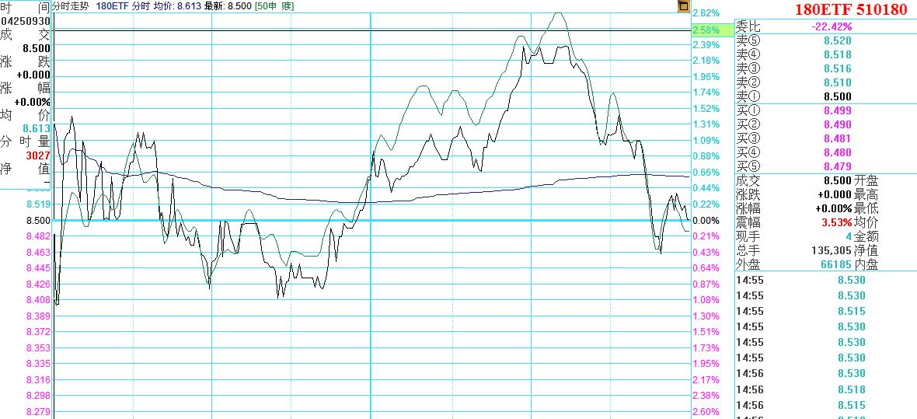
4月25日ETF180套利?

Slide 100
例3 阿莱商品公司IPO问题
阿莱商品公司（Arley Merchandise Corporation）进行600万股的股票首次公开发行时，遇到问题：
老股东和管理层认为每股应该值8美元
而市场认为每股只值6美元
怎么办？德莱克塞尔投资银行?

Slide 101
德莱克塞尔投资银行在帮助阿莱商品公司（Arley Merchandise Corporation）进行600万股的股票首次公开出售时，设计了可售回股票。即阿莱商品公司的普通股与一份看跌权同时出售。普通股的售价是每股8美元，看跌期权则是给予投资者在两年之后按8美元的价格将其持有的普通股出售给发行公司的权利。在这两年内投资者无权行使该权利，只有在满两年时，即2年后，投资者才能行使期权。这样。投资者在这两年的投资每股至多损失时间成本，即利息。

Slide 102
当时，阿莱商品公司之所以愿意提供这样的承诺，是因为老股东不愿意以每股低于8美元的价格出售普通股，但德莱克塞尔投资银行却认为，按当时的市场情况，阿莱的股票仅能以每股6美元左右的价格出售。为了满足阿莱的要求，德莱克塞尔投资银行便设计了可售回股票。结果，阿莱的股票顺利的以每股8元的价格销售一空。

Slide 103
40家机构砸400亿美元申购阿里巴巴 美林另辟蹊径
2014年，美林与UBS作为主承销行，因为做了京东的承销商，被排除在了阿里巴巴IPO承销团以外。
美林的产品就是利用阿里巴巴最大股东的软银的股票(上市后仍持有34%)，在年初就开发了一个合成股票，让投资者提前介入阿里巴巴，并跟着市场对阿里巴巴估值的持续升温而带来的立竿见影的收成。
软银的资产很庞大，除了阿里巴巴的持股外，还有日本的移动公司和美国的移动公司(合并为Sprint 公司)，再加上雅虎日本和未上市的电信类资产。
Notes:
但是值得夸赞的是美林的结构产品部(structured product)的设计人员，在知道自己的投行因为承销京东而被阿里巴巴封杀的背景下，没有抱怨自己的投行部人员抱错大腿，而是利用机会创新了一个提前让投资者炒作阿里巴巴股票的合成产品(synthetic product)。

Slide 104
美林的产品设计人员，为了使得投资者能纯粹地持有软银资产中的阿里巴巴部分，创造了一个多头套空头的合成品，多头就是购买软银的股票，空头就是Sprint股票以及雅虎日本股票(均为上市公司)，再空头了日本电信公司KDDI的股票(因此对冲掉了软银中未上市的电信资产)。
该产品的结果就是几乎把软银这个上市公司的非阿里巴巴资产通过空头剔除得一干二净，留下了比较纯粹的阿里巴巴的股权，让投资者提前买入，坐享其成地享受阿里巴巴的上市前半年的估值爆发。

Slide 105
四：HOW?

Slide 106
主要工具和产品: 期权、期货、远期和互换（掉期）等衍生产品.
就是说金融工程的内容主要是如何利用期权、期货等金融衍生产品来达到风险管理，或者构造套利组合获得赢利，或者创造新产品（或者服务）来创造价值。后面将深入介绍。

Slide 107
主要理论与方法模型:
期权、期货等定价模型, 最经典的模型是B-S期权定价模型, 利率平价模型等.

Slide 108
第一章 金融工程概述
现代金融特点与变化
金融工程及其发展背景
金融工程的国内外发展状况
金融工程在中国

Slide 109
一、现代金融特点与变化
现代金融的核心问题
金融产品的特点
金融产品定价方法
货币作用的变化
金融市场异化，信用过度膨胀
金融学科发展变化
研究方法的变化
全球经济互相作用的变化

Slide 110
1、现代金融的核心问题
-定价
普通产品:
受价值规律支配
供求关系
金融产品：
受什么规律支配
供求关系

Slide 111
（1）定价的依据：
收益与风险
（2）与普通产品相比，定价困难？

Slide 112
2、金融产品的特点
（1）金融产品供给的特殊性
（2）金融产品需求的特殊性
（3）金融产品定价的特殊性
（4）金融产品获得长期收益的困难性
（5）金融产品价格波动的巨大性

Slide 113
（1）金融产品供给的特殊性
普通产品
金融产品（特别是金融衍生产品）
主要成本
原材料，资本，劳动力
智力，生产过程几乎无成本
制造时间
必要的劳动时间
几乎可以瞬时产生
供应量
有限
如果允许卖空，而且保证金允许，供应量几乎可以达到无穷大

Slide 114
（2）金融产品需求的特殊性
普通产品
金融产品（特别是金融衍生产品）
需求的影响因素
与人的生活与生产紧密相关
脱离人的基本需求，
更容易受个人的信心和预期的影响
需求量
短时间内有限，
且变化幅度小
短时间内变化幅度大，瞬时之间可以达到无穷大，也可以变为零
功能
使用
投资或投机

Slide 115
（3）定价的特殊性
普通产品
一般金融产品
金融衍生产品
定价方法
供需均衡
收益/风险的均衡
无套利定价原则
定价难易
较简单
风险难以准确度量
受根本资产价格的影响
价格波动性
较小
大
大
获得稳定收益
相对容易
困难
困难

Slide 116
收益: 评价方法一般比较统一
风险: 度量标准差异大，不同的人有不同的标准，风险度量很难有统一的标准。

Slide 117
彩票中的风险
1000万张彩票分成10组，每组一个大奖： 1 ～ 100万 第一组 100万＋1 ～ 200万 第二组 ……. 900万＋1 ～ 1000万 第十组
两种方法：
A：在两组中各抽一张
B：在一组中抽两张

Slide 118
A：在两组中各抽一张
同时得两个大奖的概率: 10^{-6*}10⁻⁶
得一个大奖的概率: 2*10⁻⁶*(1-10⁻⁶)
B：在一组中抽两张
两张大奖的概率（不可能）：0
得一个大奖的概率: 2*10 ⁻⁶

Slide 119
获益的数学期望：A＝B，但许多博彩者认为要博就博大奖
得大奖的概率：B>A，但概率都几近于零，博彩者认为可不予区别
效用：A>B

Slide 120
对风险的态度
在金融交易中，买卖双方对风险的态度差异很大，甚至截然不同
拥有不同财富的人对风险态度也不同
同一个人在不同的时间风险态度也会不同
对损失和收益风险态度不同

Slide 121
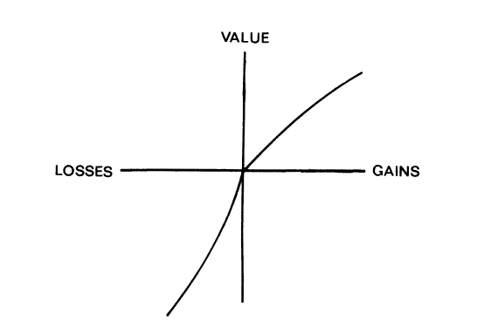
Prospect theory
Notes:
Utility function?
表面上看，投资是金钱的游戏。深入地看，投资是人性的游戏。更进一步说，投资是一个反人性的游戏。所以，做一个成功的投资家相当不易。
就本轮危机来看，最大的赢家莫过于对冲基金保尔森基金的创办人约翰·保尔森(John Paulson)，其声名大噪的原因在于，准确预测美国2007年次贷风暴的爆发并大举沽空次贷债券而收获丰厚。
2005年，他预感到美国房地产业存在泡沫，而观察次贷违约风险加大更使得他相信美国房地产市场正面临极大的危机。而在这场危机中降低投资风险并从中获利，做空次级债是最好的投资选择。
2006年7月，保尔森筹集1.5亿美元，建仓做空次级债，当时保尔森的基金操作模式相对复杂，主要通过卖空一个在2006年初才被创造出来的反映房产次贷市场状况的指数来实现，同时，他还买入了一些信贷违约掉期(CDS)产品。
尽管建仓之初，他的投资在不断赔钱，但从2007年1月开始，市场开始发生转变，对问题按揭贷款证券的审视开始严格，债券的信用质量和潜在损失被广泛关注。问题债券价格下滑，并最终出现保尔森所预计的大规模违约现实的到来。
最终保尔森依靠其敏锐的眼光和果断、适时的出手在危机中获利丰厚，在2007年的整个次贷风暴中，保尔森的第一只基金上涨了590%，第二只上涨了350%，仅2007年前九个月，他的公司就获得27亿美元的佣金收入。
根据机构投资者专业杂志《阿尔法》(Alpha)统计，约翰·保尔森在2008年，一举超越包括量子基金创始人乔治·索罗斯和2007年收入最高的对冲基金巨鳄詹姆斯·西蒙斯，获利37亿美元，成为当年度对冲基金经理第一人。
The big short 2016年获得第88届奥斯卡金像奖最佳改编剧本奖。

Slide 122
个人投资者的典型心理特征
糟糕，机会错过，不能再等了，买入！
买的明智！
加仓加仓！！比上次高点还便宜，这么多利好消息，稳啊……
果然跌了，再等等好抄更低
套住了，涨回来就跑
我现在也是专家了！哈哈哈哈
大涨小回，不怕
肯定快到底了，我就不信还能跌
市场疯了啊，现在不捞回老本更待何时啊!
涨了，观望，等调整再进！
受不了了！辛辛苦苦赚点钱容易嘛，以后再也不玩了
算了，认赔，离场，bye bye了
唉，就应该做长线的嘛，反省中
还跌啊，再也不看了，就当打水漂了
恩？怎么回事
看吧，卖对了

Slide 123
4）长期稳定收益困难
收益: 评价方法一般比较统一
金融市场波动性大,长期稳定收益困难.
证券市场
对应于产业市场
百年老店
指数增长的威力
Notes:
收益评价方法即使比较统一，但仍然是时变的

Slide 124
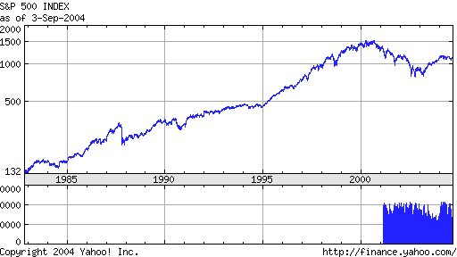
S & P 500指数

Slide 125
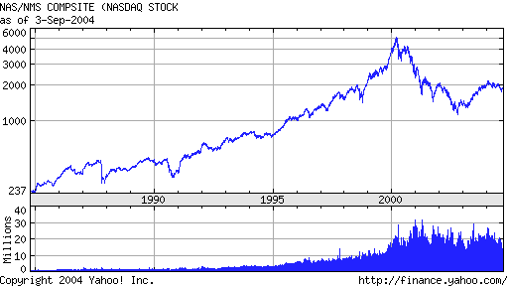
Nasdaq指数的走势

Slide 126
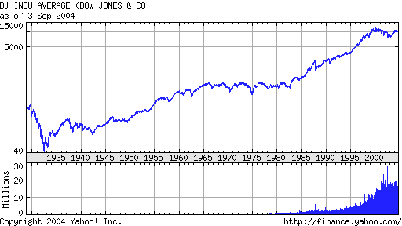
DOW JONES指数走势

Slide 127
约12年。对于个股来说，则需要更长时间。
例2：Standard & Poor500指数平均每年收益为10%，年度标准差为17%（月度为5%），则需要有多少年长才能达到以97.7%的置信度水平下有非负的平均收益。

Slide 128
如果无风险收益为年度6%，标普500指数平均每年收益为10%，年度标准差为17%（月度为5%），则需要有多少年长才能达到以97.7%的置信度水平下有比6%无风险收益更高的平均收益。
约72 年

Slide 129
例3
唐朝的一元历经一千多年,按年利率5％计算，至今本息可达天文数字：
这表明要获得长期稳定收益很困难
Notes:
2013年中国国内生产总值（GDP）568845亿元，14次方

Slide 130
股神巴菲特2008年致股东信： 别对股市期望太高
2007年我们的净资本增长为123亿美元，在过去的43年里，我们的股票价格从19美元增长到了78008美元，年复合增长率为21.1%。
让我们通过数字来看，两年前我也曾经提及过：在过去的20世纪中，道琼斯工业指数从66点上升至11497点。这个成果似乎很大，年复合增长率为5.3%。一个投资道琼斯工业指数的投资者，在不同的时期收益会不同，但最后的几年却只有2%的年复合增长率，那是一个多么好的世纪啊。

Slide 131
但再看看我们这个世纪。几乎没有投资者再能获得5.3%的增长率了。道琼斯工业指数最近降到了13000点之下，如果想以5.3%的增长率发展，那么在2099年它需要达到200万点，我们刚刚步入这个世纪八年，这意味着我们未来还有198.8万点的路需要走。虽说什么都有可能，但真的有人相信这样的事能发生吗?

Slide 132
很自然的，每个人都期盼着超越平凡，超越平均收益。基金经理人以及擅长说谎的顾问肯定也会不断地激励他们的客户们，给他们灌输这个观念。但是基金经理们以及顾问们给顾客带来的收入肯定是平均线之下的。
为什么?

Slide 133
原因很简单
1、投资者，一般都能追逐到平均收益的水平，再减去他们的花费。
2、消极被动的只会看指数的投资者，能看出来，平均的收益减去花费，剩余的利润就已经很小了。
3、非常积极的投资者，他们找顾问咨询，找基金经理，也是只能赚到平均收益的钱，但是他们花费要远远高于别人，所以收入还是在平均线之下。因此，消极和被动的投资者必定胜利，因为他们的花费比积极的投资者少。

Slide 134
我必须一提的是，那些指望着从本世纪的股市中每年收益10%的人--2%的收益来自红利，从价格变动上赢得另外8%--就是在不切实际的期盼着道琼斯工业指数能在2100年达到2400万点。如果你的股票经理人向你吹嘘着每年两位数的股市收益率时，讲这个故事给他，一定让他狼狈不堪。许多投资经理人和所谓的顾问，显然是爱丽丝仙境中那个女王的直系后裔，吵嚷着："为什么，我有时会在早餐前同时想起六件不可能的事情。"一定要对巧舌如簧的经理人和顾问保持清醒，他们在往你手中塞满幻想的同时，也往自己的钱包里塞满了咨询费。

Slide 135
巴菲特是人
还是神?
43年中有5年跑输Standard & Poor500指数都是在牛市行情中, Standard & Poor500指数有10年下跌,但是他只有1年.

Slide 136
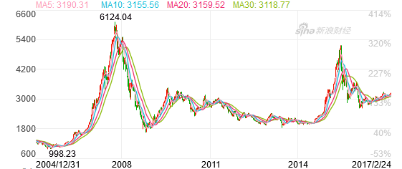
中国的情况?

Slide 137
3、金融产品定价的基本方法
基于现金流贴现的估价方法
基于风险/收益的定价方法
基于无套利的期权定价方法

Slide 138
基于现金流贴现的估价方法(1)
基本思想
是资产当前的价值应该由其未来现金流的贴现值所决定
提出者：
Irving Fisher，1907
John Burr Williams，1938

Slide 139
基于现金流贴现的估价方法(2)
代表性成果：
红利贴现模型
盈余贴现模型
缺点：
Notes:
贴现因子？

Slide 140
基于风险/收益的资本资产定价方法 (1)
基本思想：
资产的收益与风险成正比
资产的系统风险需要补偿，非系统性风险可以分散化
提出者：
Markovitz，1952
Sharpe（1964）、Litner（1965）和Mossin（1966）
Ross,1976
Fama and French, 1992-2002

Slide 141
基于风险/收益的资本资产定价方法 (2)
代表性成果
现代资产组合理论
CAPM模型
APT模型
三因子模型
缺点：
Notes:
因子？

Slide 142
基于无套利的期权定价方法(1)
基本思想：
市场的价格均衡于市场不存在套利机会
通过标的股票和无风险资产构造的投资组合的收益来复制定价产品的收益
提出者：
Black and Scholes（1973）
Merton等
Notes:
相对定价法

Slide 143
基于无套利的期权定价方法(2)
代表性成果
Black-Scholes期权定价公式
期权二项式定价方法等

Slide 144
Black-Schole原假设
改变的情况
贡献者
(1)无风险利率为定常数
无风险利率满足随机的情形
Merton（1973）
(2)连续模型
离散的二项式定价方法
Cox、Ross和Rubinstein（1977）、Rendleman和Barter（1977）
数值解法和近似解法
Barone-Adesi和Whaley（1987），Omberg（1987）和Chaudhury（1995）
(3)根本证券不支付红利
考虑根本证券支付红利的看涨期权定价公式
Roll（1979）、Geseke（1979）、Whaley（1981）

Slide 145
(4)欧式看涨期权
美式看跌期权
Parkinson（1977）
美式期权最优提早执行的条件
Cox and Rubinstein（1985），Geseke和Shastri（1985）
亚式期权
Turnbull and Wakeman(1991)，
Levy(1992)，Vorst(1992, 1996)，Milesky and Posner(1998)
(5)假设股票价格为对数正态分布
股票价格为对数泊松分布时纯跳空期权定价模型(Pure Jump Model)
Cox和Ross（1976）
扩散—跳空方程(Diffusion-Jump Model)
Merton（1976）
根本证券价格动力学满足双变量和多变量Ornstein-Uhlenbeck基础上
Andrew和Wang（1995）

Slide 146
(6)波动率为定常数
波动率为随机变动的期权定价公式
Hull和White（1990）
(7)不存在交易成本
交易成本与根本证券价格成比例的单阶段期权定价公式
Merton（1990）
将Merton（1990）的方法推广到多阶段情形
Boyle和Vorst（1992）
(8)股票期权
外汇期权
Garman and Kohlhagen (1983)
期货期权
Lieu（1990）、Chaudhury和Wei（1994）

Slide 147
金融理论应用的几个阶段
发展阶段：
应用特点：
开创性理论：
描述性金融
偏重于描述
缺乏数量分析
不多
分析性金融
以数量分析为主
1952年，Markowitz的资产组合理论
金融工程
组合应用金融工具，结构化管理金融风险
1973年，期权定价Black-Scholes公式
Notes:
金融工程 数量金融

Slide 148
4、货币作用的变化
原始社会：物物交换 → 稀有金属 → 纸币
→ 电子货币
一般等价物→→信用→→交易标的物
为使流通方便，提高社会分工的效率，起到一般等价物的作用
为大生产需要大量资金，需要借钱；产生信用
用钱交换钱，用钱赚钱
一般等价物金融→→信用金融→→交易标的物金融
交易性金融：货币脱离了与实物的关系，产生了几乎独立的供求。
Notes:
虚拟货币，比特币

Slide 149
5、金融市场异化，信用过度膨胀
90年代以来
根本资产 → → 衍生产品
套期保值 → → 过度投机和套利
货币乘数效应和金融衍生产品交易杠杆原理共同作用，金融机构数十甚至数百倍地创造着货币

Slide 150
6、研究方法的变化
线 性 →→ 非线性
人 工 →→ 计算机
静 态 →→ 动 态
简 单 →→ 复 杂
分 析 →→ 产 品
定 性 →→ 定 量
理 论 →→ 应 用
局 部 →→ 全 球
确 定 →→ 不确定
宏 观 →→ 微 观

Slide 151
7、全球经济互相作用的变化
独立经济时代
弱关联时代
时滞强关联时代
即时强关联时代

Slide 152
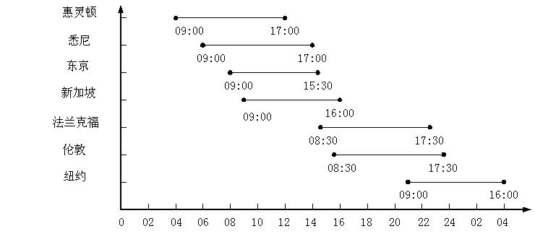
局部市场 → 全球市场
Notes:
继贵金属期货连续交易上线运行之后，铜、铝、铅、锌四个有色金属期货品种的连续交易也即将启动。国内投资者可在夜间交易的期货品种将增加到6个。
有色金属连续交易自12月20日（周五）晚间起开始上线运行。
大商所棕榈油和焦炭品种夜盘交易

Slide 153
二、金融工程基本概念及其发展背景
(一） 金融工程的定义
（二）金融工程发展背景
（三）金融工程的国内外发展状况

Slide 154
（一）金融工程的定义
最早提出金融工程学科概念的学者之一John Finnerty（1988）认为：
“金融工程包括新型工具与金融手段的设计、开发与实施，以及对金融问题给予创造性的解决。”

Slide 155
国际金融工程师学会常务理事John F. Marshall（1992）认为这一表述对金融工程的研究范围作出了准确的概括，并作进一步的阐述,指出定义中的“新型和创造性有三个层次的涵义：
指金融领域中思想的跃进，其创新程度最高；
是对已有的观念做重新的理解与运用；
是指对已有的金融产品和手段进行分解和组合。目前层出不穷的新颖金融工具的创造，大多建立在这种组合分解的基础上。

Slide 156
英国学者洛伦兹·格立茨 (Lawrence Galitz,1998)认为：
金融工程即是 “运用金融工具重新构造现有的金融状况，使之具有所期望的特性(即收益/风险组合特性)”。

Slide 157
金融工程的研究内容：
（1）新型金融产品和工具的开发
（2）新型金融手段的开发
（3）创造性地解决金融问题

Slide 158
金融工程与机械工程
金融工具与金融手段的设计、开发与实施
风险管理技术
整体金融架构(Structure)的构造
对金融市场的研究，以及对金融市场在整个市场体系中的地位、作用的研究等等
机械工程
零件设计
结构设计
整机设计
对机器动作
环境的研究

Slide 159
金融工程
金融学
机械工程
力学
作为金融工程学科的涵义，在于综合地采用各种自然科学和工程技术的方法（如机械工程用到金属材料与热处理方面的技术，金融工程用到信息处理和人工智能方面的技术），创造出各种有价值的产品和服务，并创造出为设计、开发和实施这些产品和服务所需要的技术方法。

Slide 160
(二).金融工程的发展背景
发展时间：
在80年代末、90年代初出现的新兴综合性交叉学科，被称为“金融业中的高科技”
追求风险规避的动因
寻求市场漏洞和对手漏洞的动因
科学技术的发展与金融理论的支持

Slide 161
追求风险规避的动因
（1）外汇市场的不确定性：
七十年代，布雷顿森林会议所确定的固定汇体系和美元金本位地位崩溃，使得各主要工业化国家的货币互相浮动，汇率主要由外汇市场的供求关系来决定。

Slide 162
（2）市场全球化的影响：
市场全球化（包括生产全球化、销售全球化和资本全球化）成为不可阻挡的潮流，加剧市场的不确定性。

Slide 163
（3）信息对市场冲击的加剧：
通讯技术和计算机技术的发展，信息传播和处理的速度大大加快，原先需要一个星期或一个月才会对市场造成显著影响的信息，现在只是几天、几个小时，甚至是几秒钟时间就能使市场感受到。

Slide 164
不确定性就是风险
规避风险的手段：
开发风险管理工具
设计风险管理策略

Slide 165
寻求市场漏洞和对手漏洞的动因
金融业竞争态势的变化与金融监管的变革
寻求税收不对称中的套利机会
降低代理成本、交易成本，寻求套利机会

Slide 166
金融监管的变革
金融监管的目的
金融创新的本质

Slide 167
金融监管的目的：
保护公众利益：
防止金融机构违反投资者本人的意愿从事高风险操作；
鼓励公平竞争：
规范金融机构的的行为

Slide 168
金融创新的本质
绕过监管法规，比如合理的避税
目的：
使市场更有效率：能以更低的成本达到其它方式能达到的经营目标
使市场更加完全：能够实现已有的工具和技术无法实现的目标

Slide 169
降低交易和代理成本
提高资产变现能力以及提高现金的再投资能力而进行的创新
提高证券在市场上的流通速度，及增加市场的“深度”
金融机构通过设计低风险的金融工具和开发风险管理技术，为机构本身和投资者创造价值提高效用
Notes:
交易机制创新和交易产品创新

Slide 170
科学技术的影响
科学技术成果为金融工程提供了物质条件、研究手段，使金融工程的迅速发展成为可能。事实上，现代科学技术在金融中的应用即是金融工程的重要内容之一。
技术因素通过影响其它环境因素，对金融工程的发展产生综合、深远的影响。
通讯技术的进步使市场获取信息的速度和数据大大增加，从而加剧了市场价格的波动性，因此对风险防范提出了更高的要求

Slide 171
对金融工程发展起决定性作用的技术领域：
计算机信息处理技术（包括硬件和计算机软件）和远程通讯技术，以及自动化和人工智能技术、网络系统和先进的数据输入技术
电子资金划拨系统、电子化证券交易等的开发与实施

Slide 172
现代技术降低交易成本的例子
例如一宗1万股交易，交易价格为100美元的股票
70年代的交易成本为每股1美元
90年代则已降至2美分
某股票在两个市场上存在0.10美元的价差，那么70年代初则不存在套利机会，而对九十年代的金融工程师来说却存在重要的套利机会，并需要开发出相应的交易策略。

Slide 173
在进行股票指数期货交易时，金融工程师将复杂的运算关系编成程序，并通过计算机系统和通讯端口获取实时数据和交易信息，利用指数期货，现价和期货的合理价格（由根本资产股票的价格决定）之间的偏差获取利润，这种交易策略被称为“程式化交易（program-trading）”。

Slide 174
这种程式化交易提高了价格形成的有效性。此外，各种新型技术与通讯技术已渗透在金融工具、金融手段和金融策略的开发、实施过程中，成为金融工程不可分割的组成部分。而自动化和人工智能技术，则在信用技术、市场模拟、证券定价和风险管理等方面取得了巨大的的成功，成为金融工程研究的前沿领域。

Slide 175
金融理论的推动
1896 Irving Fisher 净现值法
1900 Bachelier 股票价格变化服从高斯分布
1938 Macaulay 提出久期和利率免疫的概念，这两个概念目前在资产/负债管理中得到了广泛的应用。
1944 Neumann和Morgenstern 效用理论(Utility Function)描述了投资者风险态度，开始了人们更广泛描述收益与风险的方法。

Slide 176
1952 Markowitz 资产组合理论 提出用方差来描述投资风险的概念 ，使得人们对金融问题的认识开始了从定性到定量的转变
1958 Modiglian和Miller 资本结构的MM 定理表明在一个完全市场，公司价值与融资方式(发行股票和债券)无关。
1959 Osborne 股票价格变化服从对数正态分布
1964 William Sharpe, John Linter, Jan Mossin 建立资本资产定价模型CAPM

Slide 177
1968 Demsetz提出金融市场微观结构理论
1970 Fama 系统地提出有效市场理论 (现有较大争议)
70年代后的进展大多是针对Option
1973 Black Scholes 期权定价
1976 Ross 套利定价模型APT

Slide 178
1979 Cox Ross, Rubinstein 二项式定价
1979年 Kahneman和Tversky 前景理论，认为投资者对盈利的效用函数是凹函数，而对损失的效用函数则是凸函数。这一理论被认为是行为金融理论（Behavioral Finance）发展的一个里程碑。

Slide 179
（三）金融工程在中国

Slide 180
（1）研究
利率动力学模型，套期保值，资产定价，套利方法，有效性，房产指数，市场协整，市场因果关系，日周效应，神经网络分析，小波分析，遗传算法等。
（2）实务 期货市场，权证，可转换债券，债转股，可回售债券，电子交易，经营者股票期权，可回售贷款，可回售应收帐交易，VaR软件,图表分析,保本证券，浮动债券，各种基金(可分离/分级交易基金)，全流通方案，远期汇率，远期债券，其他人民币产品或者外汇产品创新，各种量化投资策略等等。

